Slide 1
transform
1248
1248
以batch_size取2为例
1223
1201
1201
1248
573
573
525
525
normalize
resize
batch_images
350
375
350
375
800
800
800
800
标准化图片
但是未改变尺寸
改变图片和bbox尺寸至限定范围，且计算缩放因子scale
改变图片和bbox尺寸至限定范围，且计算缩放因子scale
一个batch
（2,3,800,1248）

Slide 2
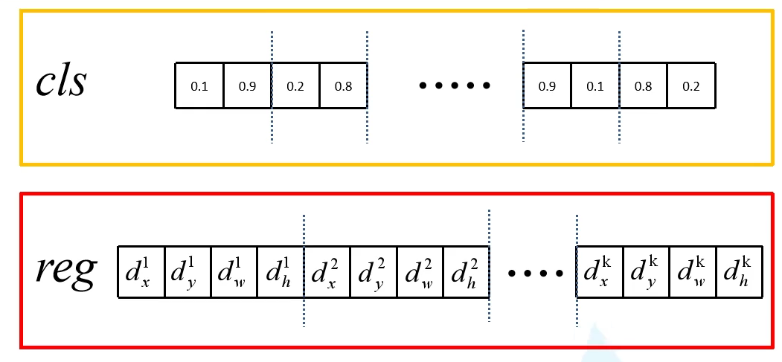
W：78
1248
1×1卷积
H：50
W：78
W：78
800
Backbone
(1,9x2,W,H)
H：50
H：50
3×3卷积
W：78
(1,512,W,H)
(1,512,W,H)
以VGG16为例：
取3×3卷积核，padding=1，
stride=1, pooling层 4个
使得feature图放缩到输入图的1/16
进一步提取特征
padding=1，stride=1,
保证输入输出通道数相同
1×1卷积
H：50
(1,9x4,W,H)
(1,3,M,N)

Slide 3
RPN Head
W：78
1×1卷积
H：50
W：78
W：78
H：50
H：50
(1,9x2,W,H)
3×3卷积
W：78
(1,512,W,H)
(1,512,W,H)
进一步提取特征
padding=1，stride=1,
保证输入输出通道数相同
1×1卷积
H：50
(1,9x4,W,H)

Slide 4
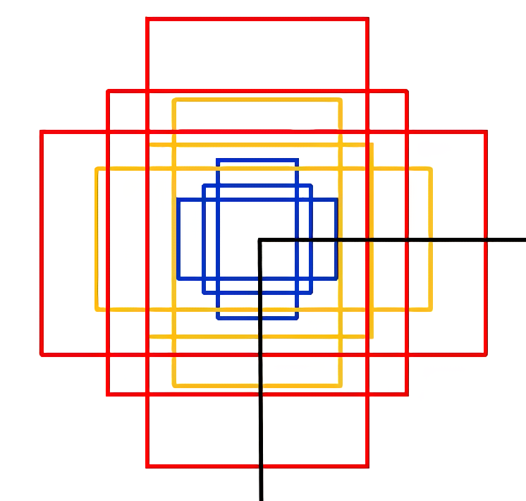
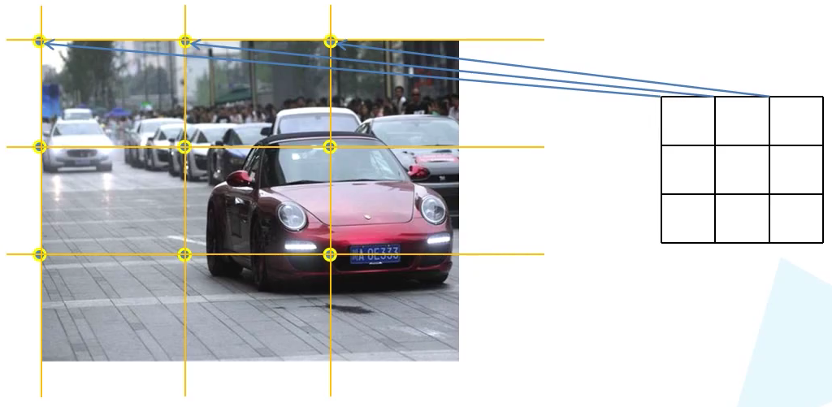

Anchor Generator
将每一个特征图上的像素映射回输入到backbone的图上
对于缩放16倍的图，相当于每间隔16个像素原图会有一个投影点
生成三种比例1:1、1:2、2:1，三种面积128²、256²、512²
共计9种anchor，anchor中心在原图中的映射点上
越界的anchor直接剔除
16
共有9×H×W个anchor
Feature map

Slide 5
GT（G*）
proposal（G）
anchor（Ga）

Slide 6
ROI Pooling
proposals
proposals on
feature map
anchors_reg
proposals_reg
将proposals映射到feature map上
大小变为原来的1/16
将feature map上的每个proposal按近似等比划分成7x7的区域，每个区域内进行max pooling
根据reg信息
提取输入图像中的proposal图
样本选择&filter
Two MLPHead
(512, 512, .. , ..)
(512,512,7,7)
(9×H×W, 4)
(512, 4)
(512, 3, .. , ..)
这里只考虑reg信息的变化，但实际也要记录cls信息
512是设定的
正负样本数之和
proposals的大小不统一
第二个512是设定的backbone输出通道数
经过maxpooling尺寸统一为7×7

Slide 7
21是指cls_num(前景)+1(背景)
前景后景概率
flatten
拉直向量
FC3
(512,21×2)
FC1
FC2
回归参数
FC4
(512,512,7,7)
(512,512×7×7)
(512,1024)
(512,1024)
分别与512个proposal匹配的GT
(512,21×4)
计算 loss function

